Slide 1
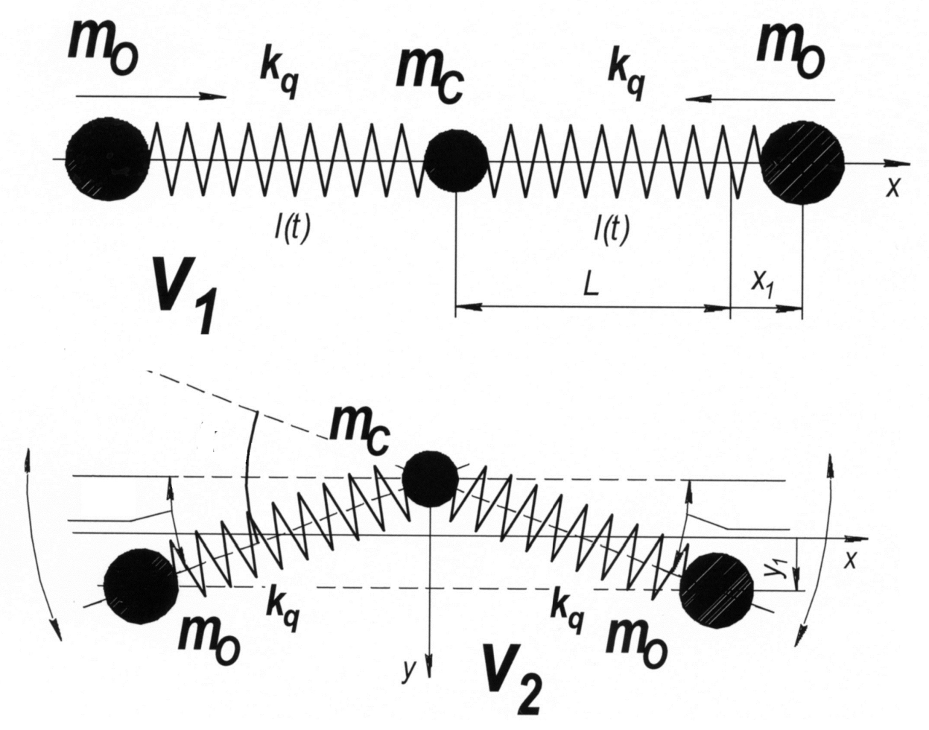
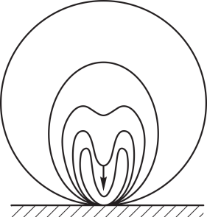
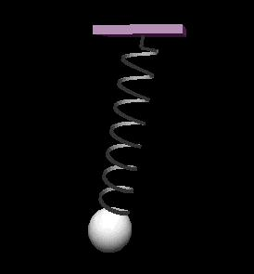

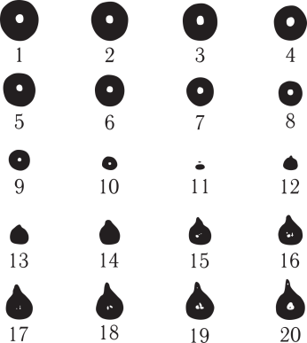
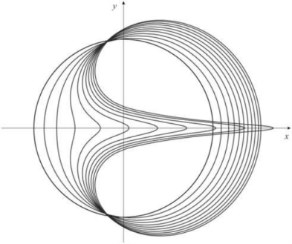
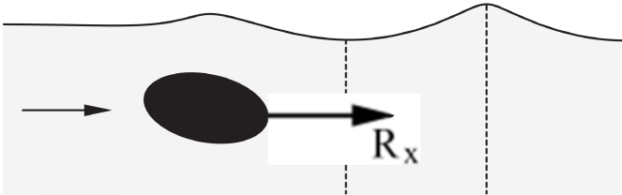
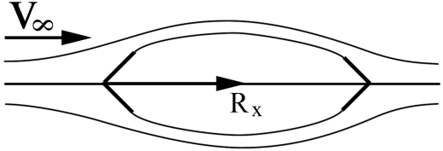
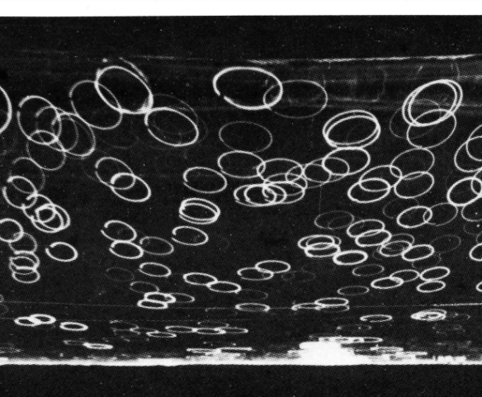
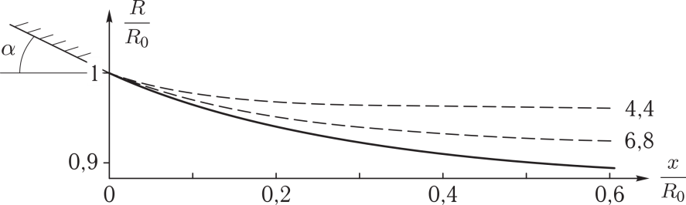
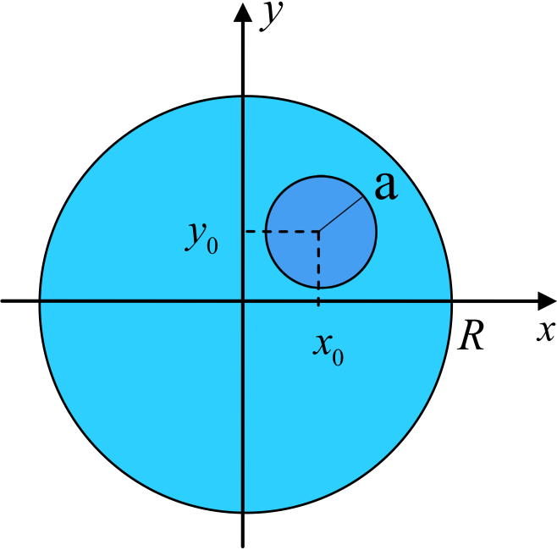
ИДЕИ И МЕТОДЫ АНАЛИТИЧЕСКОЙ ГИДРОДИНАМИКИ
Петров А. Г. (ИПМех РАН) petrovipmech@gmail.com
Демонстрируется конструктивный аппарат лагранжевой и гамильтоновой механики, существенно упрощающий исследование.
r
θ

Slide 2

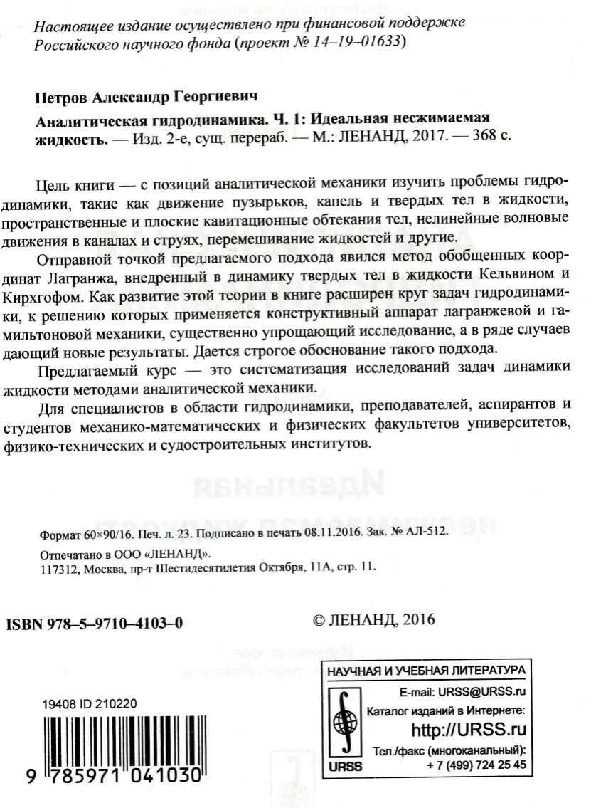
Петров А.Г. Аналитическая гидродинамика
Часть 1. Идеальная несжимаемая жидкость

Slide 3

Lagrange J.L. Mécanique analytique. 1788.
‘’Я надеюсь, что способ, каким я постарался этого достичь, не оставляет желать чего-либо лучшего.’’ Lagrange J.L.

Slide 4
Глава 1. Предварительные сведения.
1. Теория идеальной
жидкости.
2. Метод обобщенных
координат.

Slide 5
Глава 2. Вывод вариационного уравнения Гамильтона для движения тела в жидкости.

Slide 6
Глава 3.Динамика твердых и деформирующихся тел в жидкости, покоящейся на бесконечности
Динамика твердого тела в жидкости. Присоединенные массы.
Формулы Кирхгофа

Slide 7
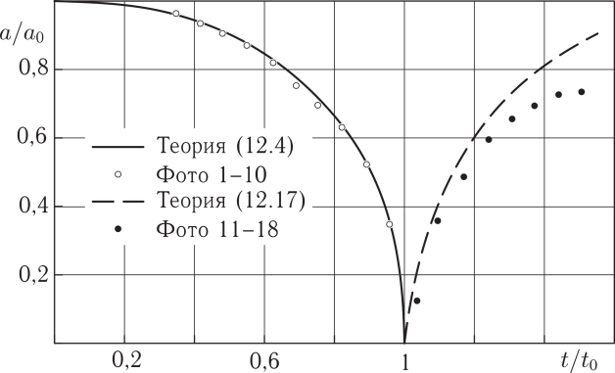
Глава 4. Некоторые проблемы кавитации
Колебания газового пузырька в жидкости
Частота
линейных колебаний
Эксперимент по захлопыванию полости.
Начальный радиус 0.69 см.
Давление
Интервал снимков сек.

Slide 8
Глава 5. Движение тела в неоднородном потоке.
Захлопывание пузырька вблизи стенки
Воинов О.В 1976

Slide 9
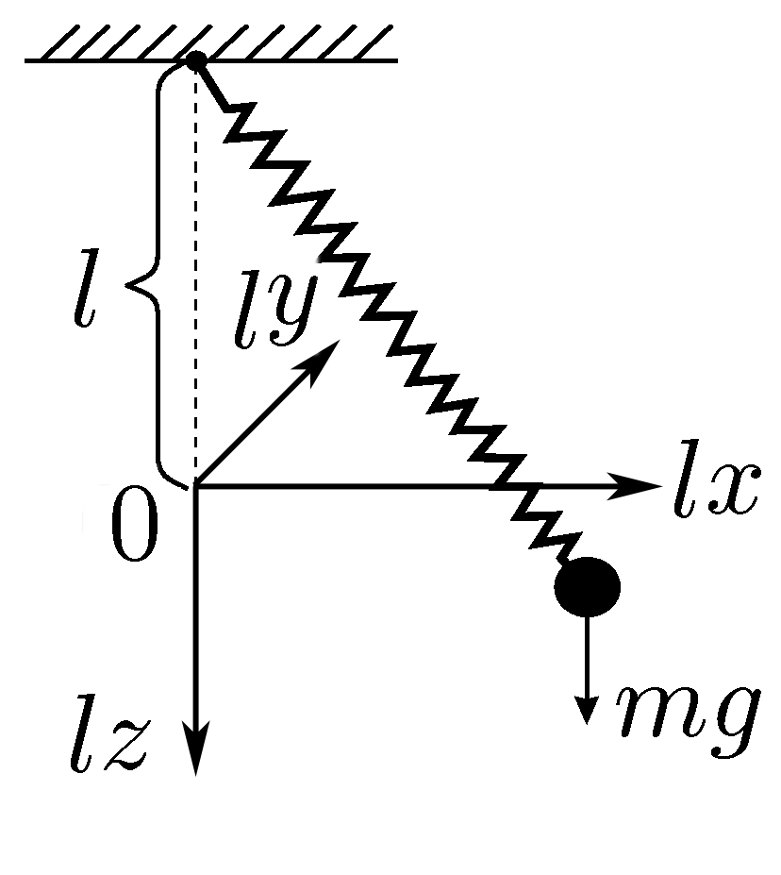
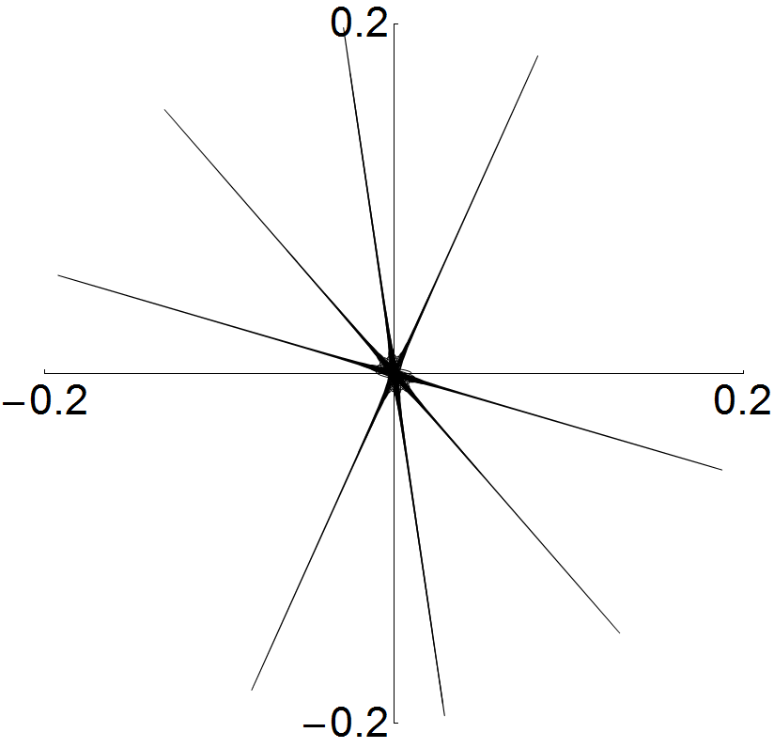
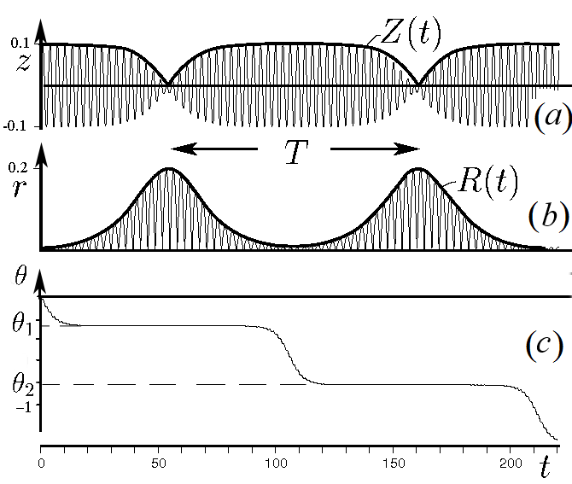
КОЛЕБАНИЯ КАЧАЮЩЕЙСЯ ПРУЖИНЫ ПРИ РЕЗОНАНСЕ
Литература
1. Fermi E. Uber den Ramaneffect des Kohlendioxyds. Zs. F. Phys. 71. 1931. 250.
2. Витт А. А., Горелик Г. С. «Журн. техн. физики», 1933, т. 3, № 2 – 3, с. 294-307.
3. Горелик Г.С. Колебания и волны. М.: Физматлит, 1959. 572~с.
4. Старжинский В.М. Прикладные методы
нелинейных колебаний. М.: Наука, 1977. 256~с.
5. Петров А. Г. // Доклады РАН. 2014. Т. 454. № 1. С. 42 -– 46.
6. Вановский В.В. Петров А.Г. Резонансный механизм дробления газового пузырька в жидкости // Доклады РАН. 2012, том 444, № 4, с. 385–389
7. Петров А.Г. //МТТ. № 3. 2017г. C. 18 -- 30.
Уравнения движения при резонансе

Slide 11
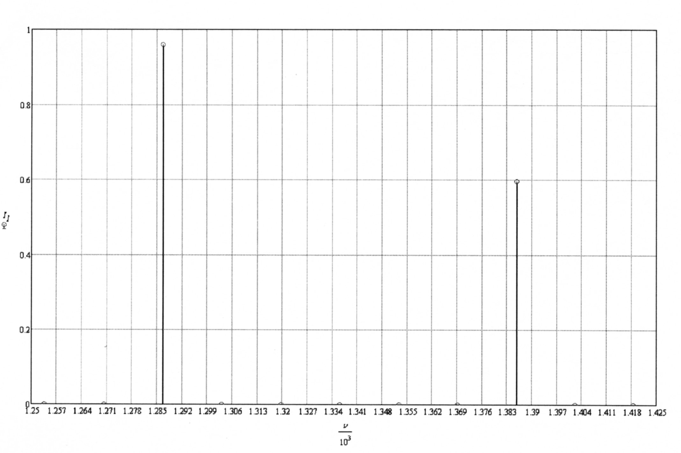
Спектр CO2. Резонанс Ферми.

Slide 12
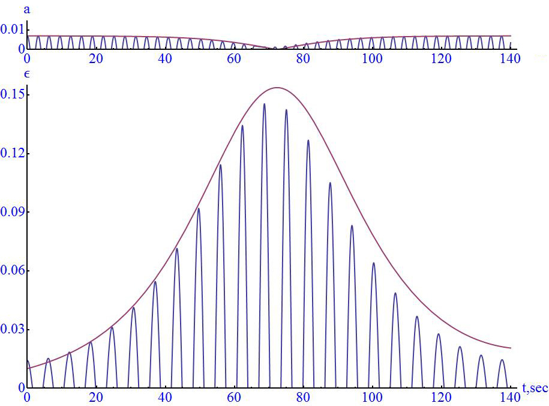
Перекачка энергии в пузырьке
Пузырёк: резонанс между рад. и 7-ой деформ. модой
r
θ

Slide 13
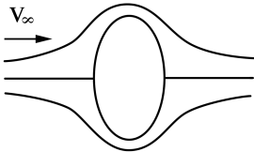

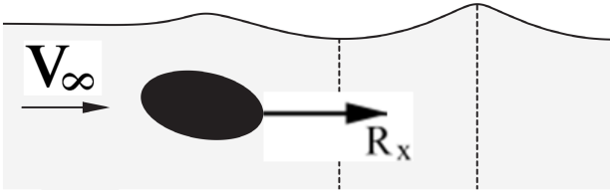
Глава 6. Системы с бесконечным числом степеней свободы

Slide 14
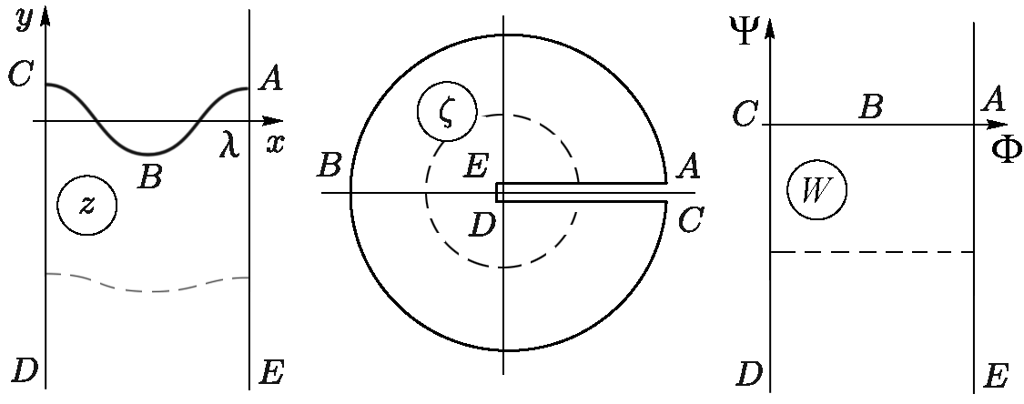
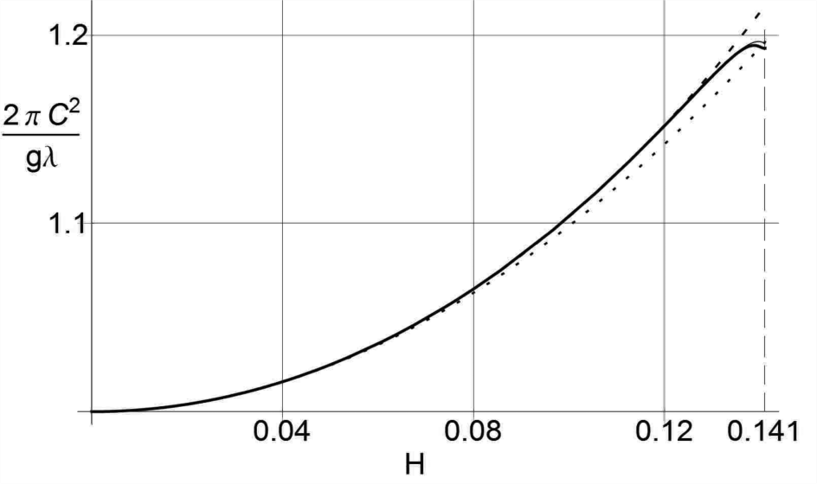
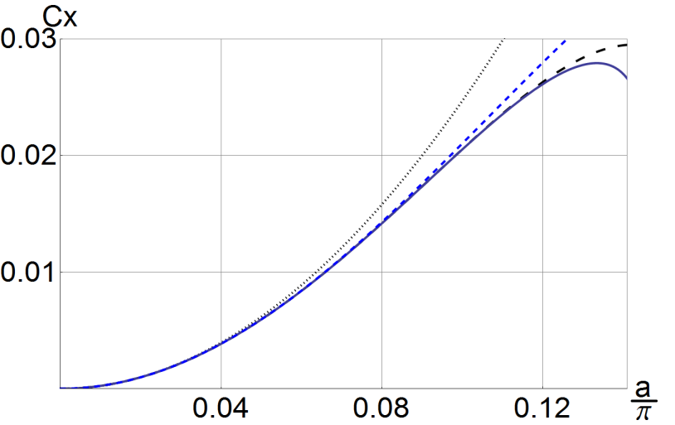
Прогрессивные волны в жидкости бесконечной глубины

Slide 15
Литература
Stokes G.G. (1880), 2) Kelvin Lord On ship waves// (1887).
3) Wilton J.R (1914), 4) Некрасов А.И. (1921),
5) Levi-Civita (1925), 6) Struik (1926)
Методы компьютерной алгебры
7) Schwartz L. W. (1974), 8) Cokelet (1977)
9) Longuet-Higgins M.S. (1978),
10) Longuet-Higgins M.S., Fox J.H. (1996)
11) Maklakov Д.В. (2002),
12) Maklakov Д.В. , Petrov А.G. (2015)
13) Maklakov Д.В. , Petrov А.G. (2017)

Slide 16
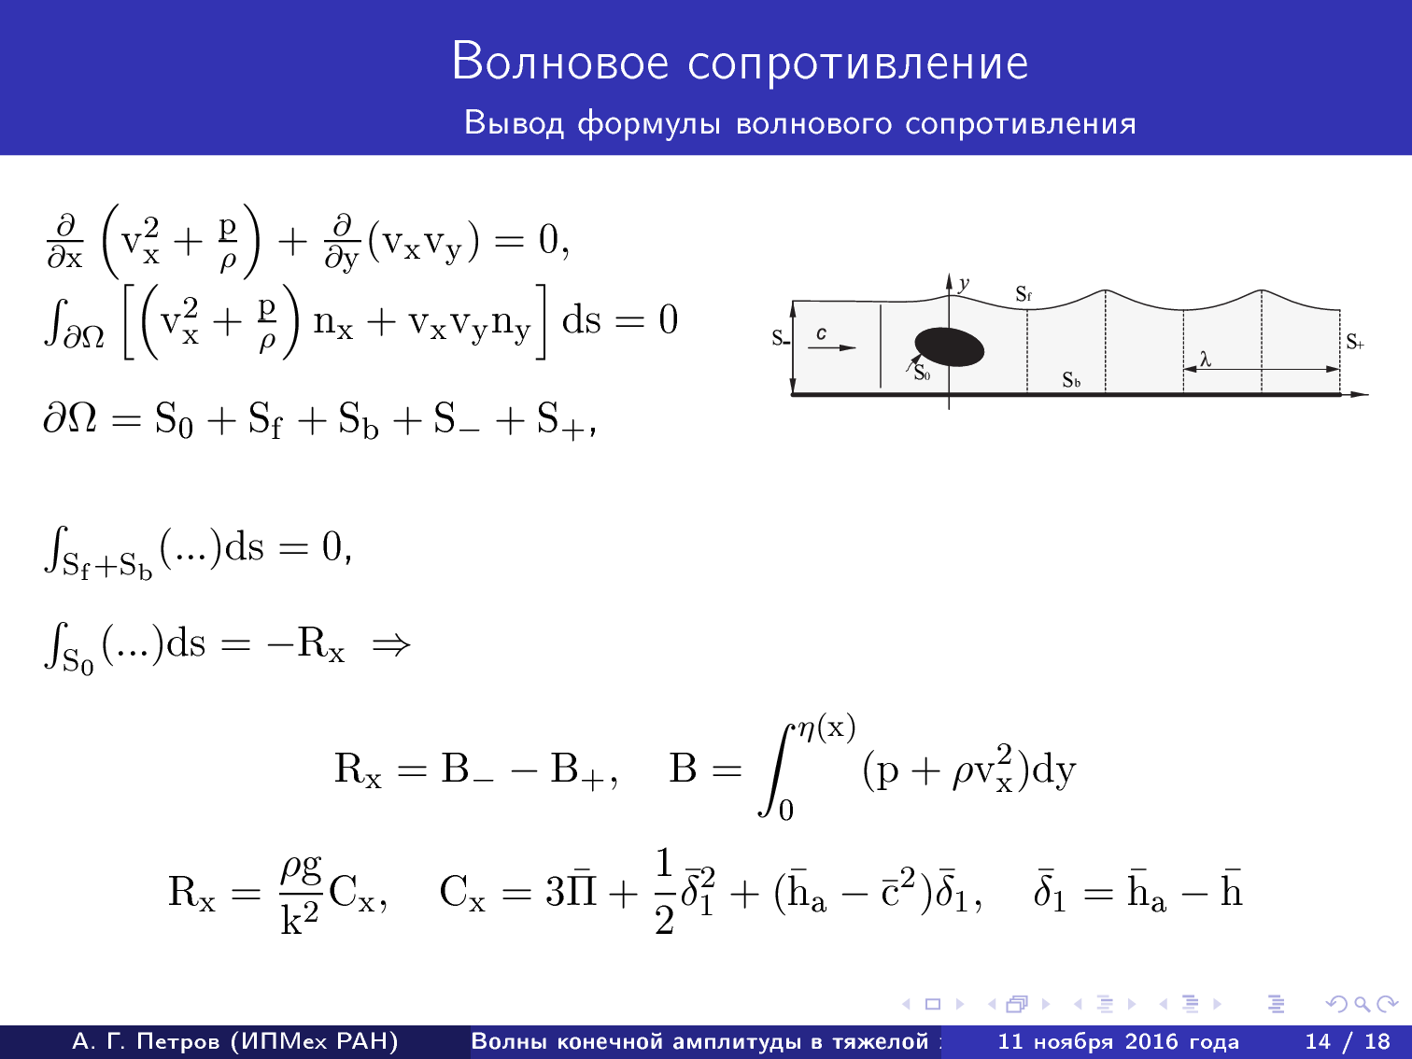

Slide 17
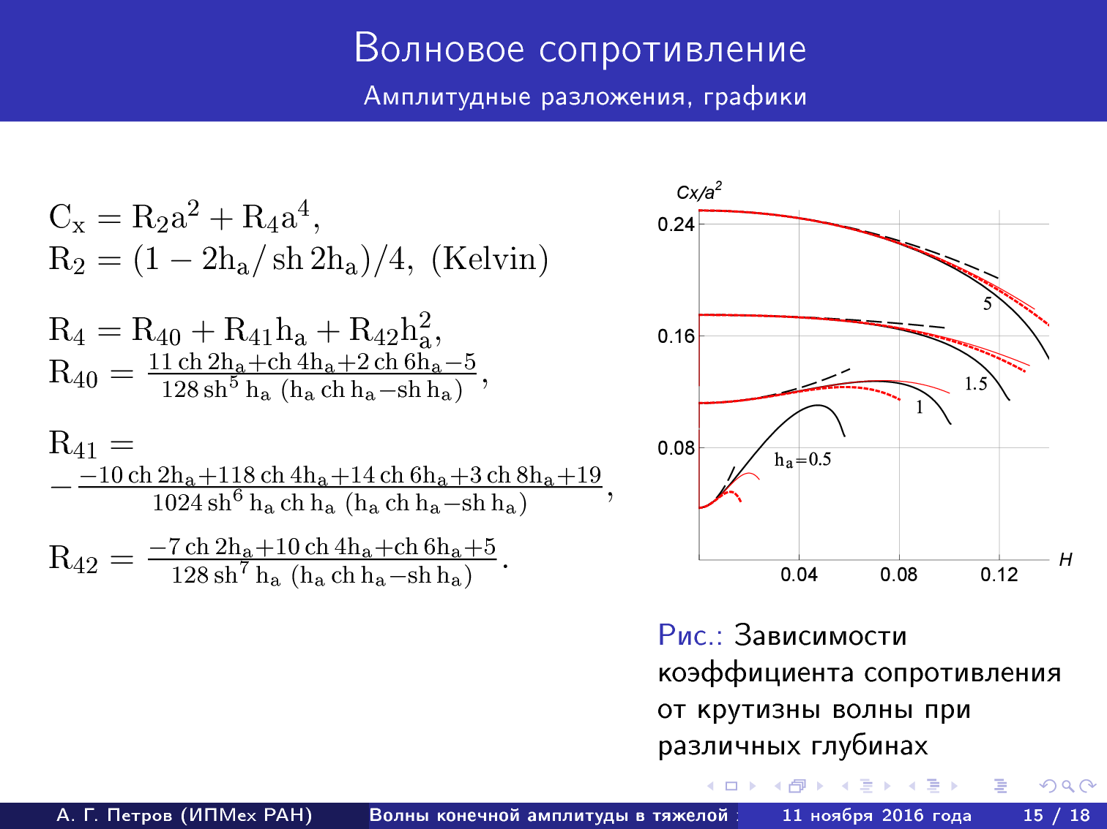

Slide 18
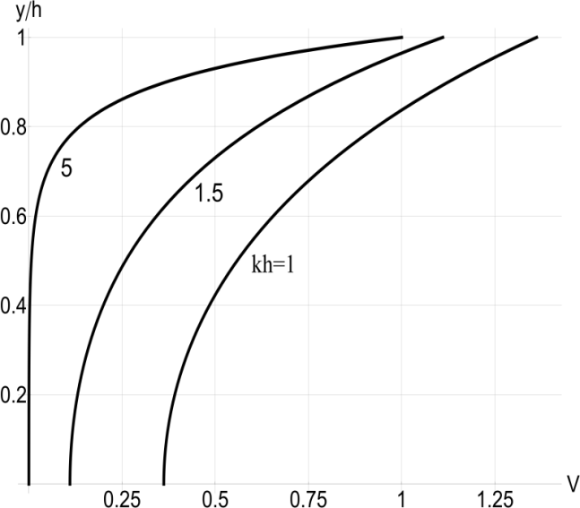
Волновой перенос массы
Распределение течения Стокса по глубине

Slide 19
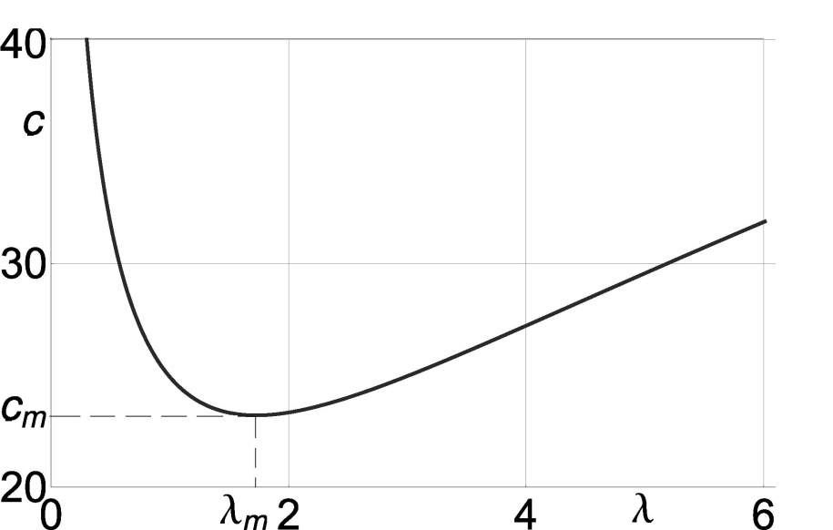
Капиллярно-гравитационные волны

Slide 20
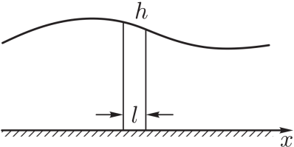
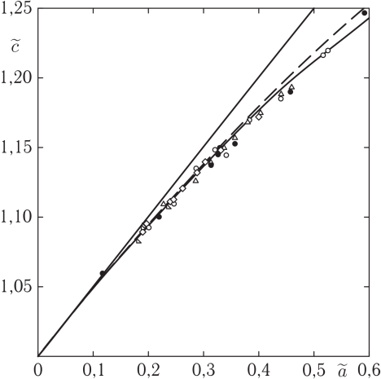
Приближение Бусинеска для каналов и струй
Дроздова Ю.А., Куликовский А.Г. 1996 г Полный интеграл рогрессивных волн
в каналах произвольного сечения
Зависимость скорости волны от амплитуды

Slide 21
k | Эксперимент Гуревич М.И. | Теория
p/8 | 0.878 | 0.879
p/4 | 0.752 | 0.752

Slide 22
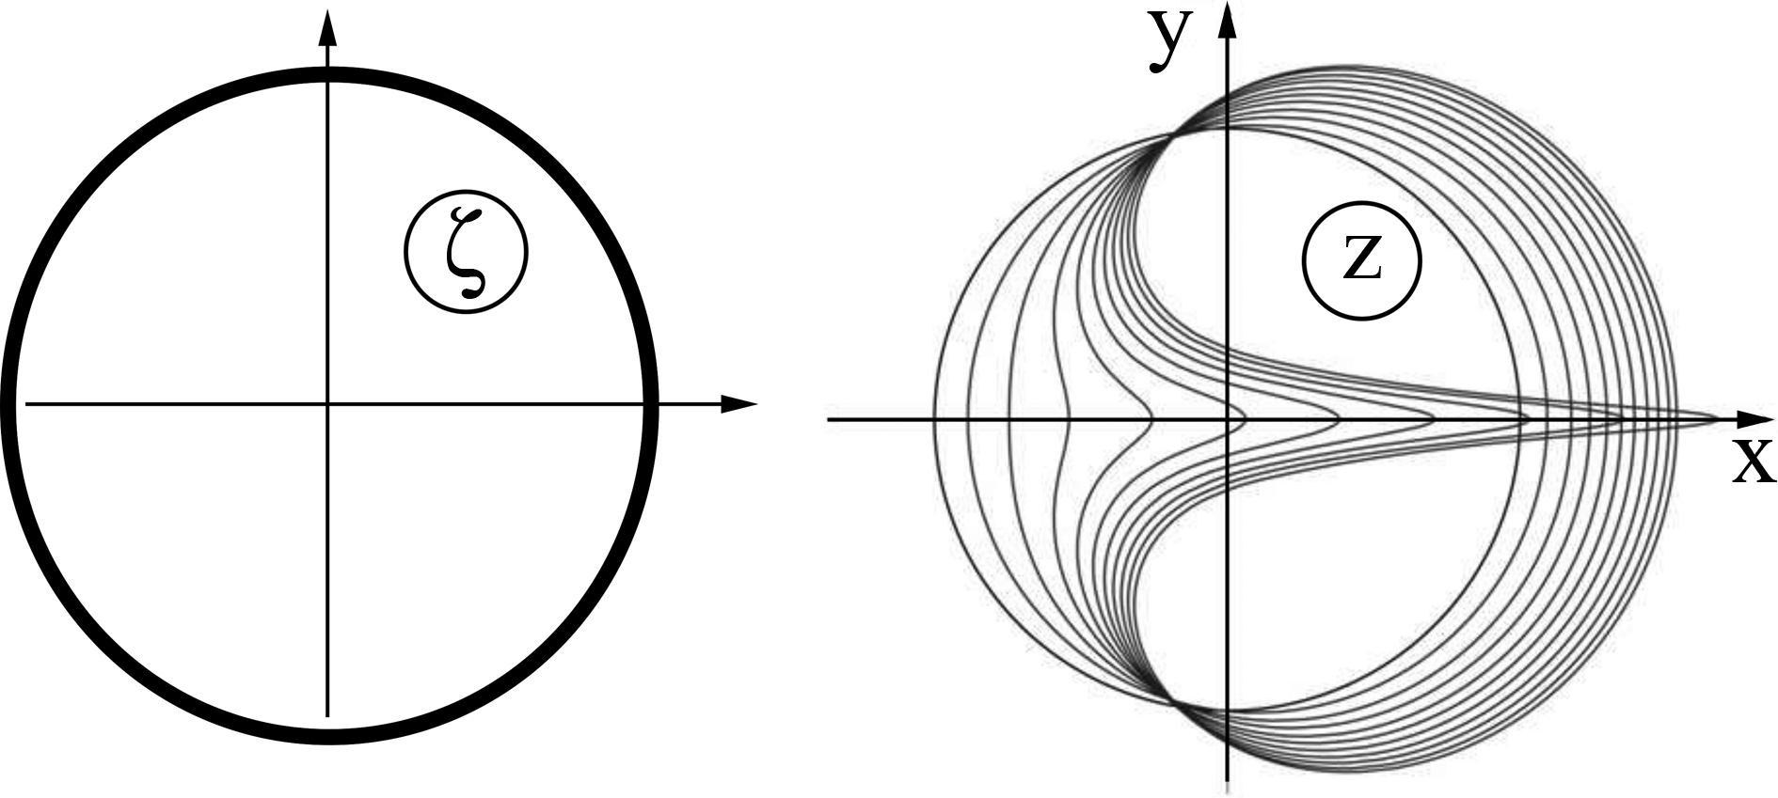
Плоская задача о движении полости

Slide 23
Исследование устойчивости цилиндра
в ограниченном циркуляционном потоке
методом Лагранжевой механики.
А.Г. Петров (ИПМех РАН), М.А. Юдин (ЦАГИ, МФТИ ГУ)

Slide 24
Задача устойчивости сводится
к задаче на минимум функции
Условие устойчивости

